Slide 1
Определение злоумышленника по его поведению в сети Интернет
Работу выполнил студент группы ИСП-22 Титова София

Slide 2


Цель:
Разработать программное приложение с моделью машинного обучения для определения злоумышленников по их поведению в интернете

Slide 3
Этапы работы:
Подготовка обучающей и тестовой выборок
Анализ
данных
Разработка
программного продукта
Создание и обучение моделей

Slide 4


Подготовка обучающей и тестовой выборок
Дисбаланс данных
Пропуски
Колонки «time»

Slide 5
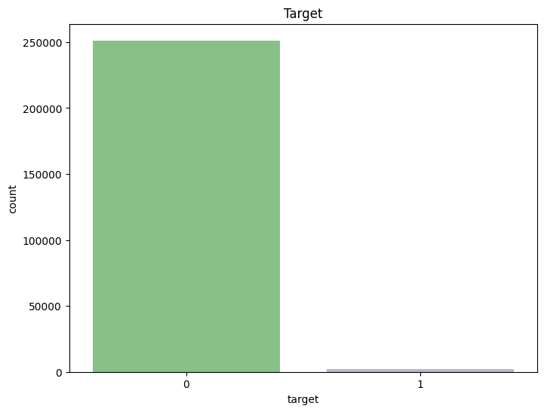
Дисбаланс
классов
251264
2297

Slide 6
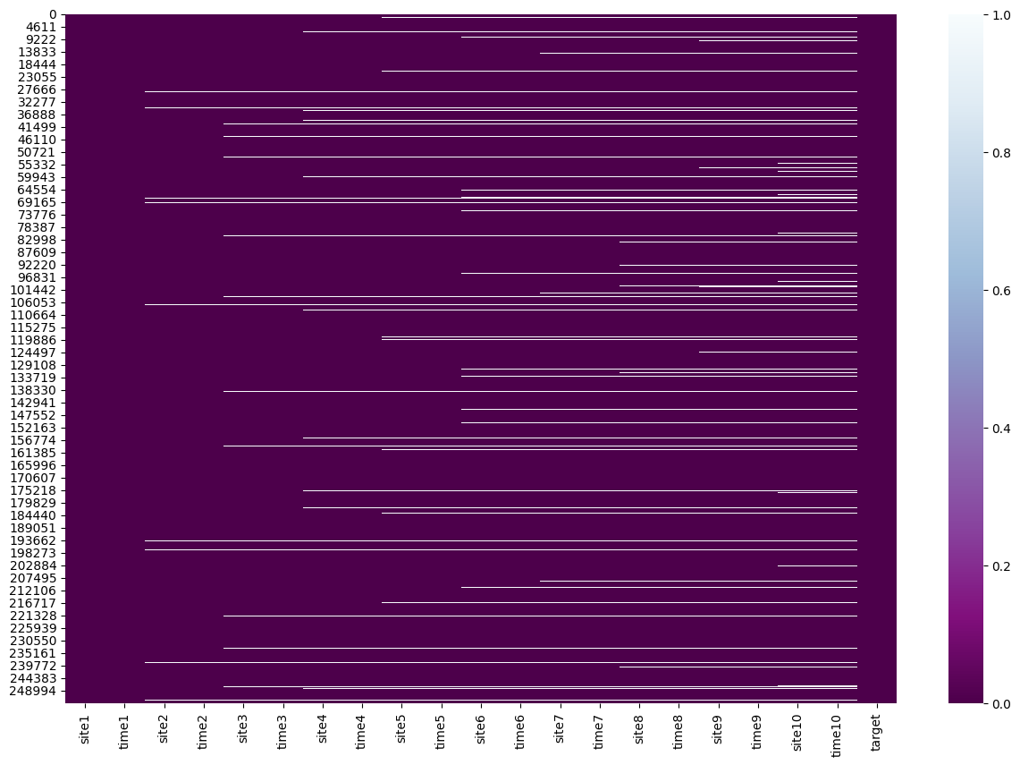
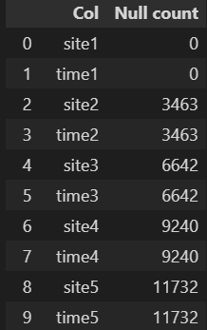
Пропуски

Slide 7




Работа с колонками «time»
Time
Время
суток
Длительность посещения сайта
День недели
Дата

Slide 8
Анализ данных

Slide 9
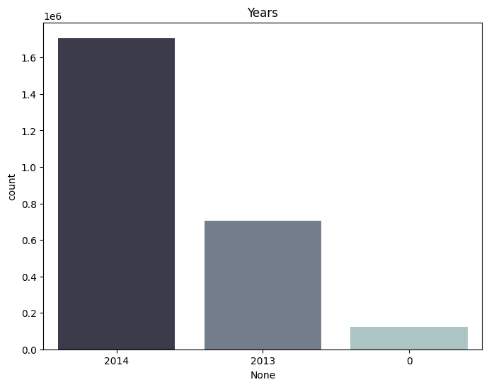
Года, по которым собраны данные

Slide 10
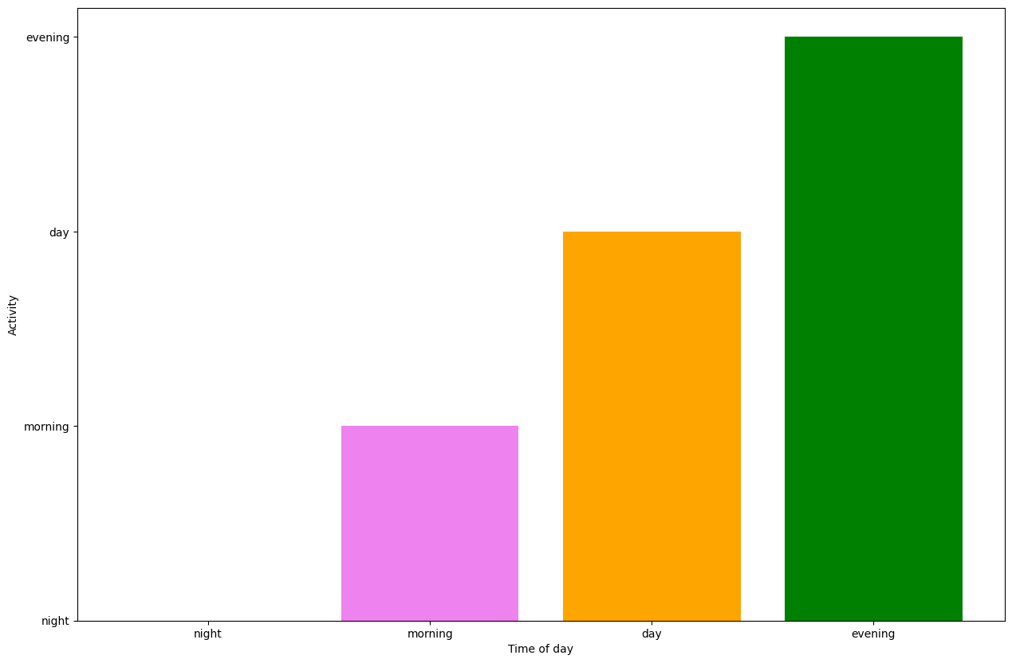
Активность в интернете по времени суток

Slide 11
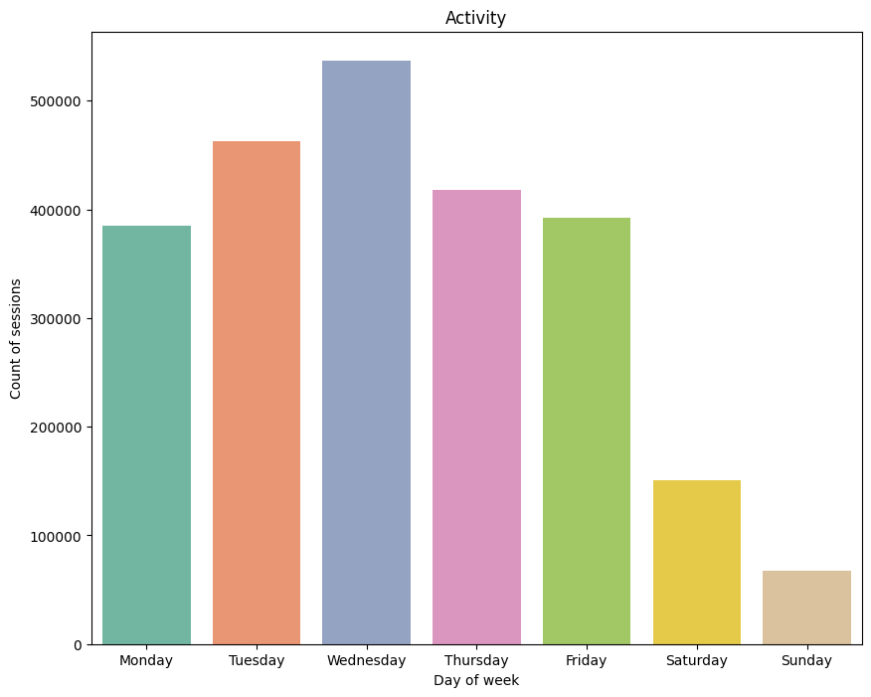
Активность в интернете по дням недели

Slide 12

Модели
Random Forest
XGBoost
Logistic Regression
CatBoost

Slide 13
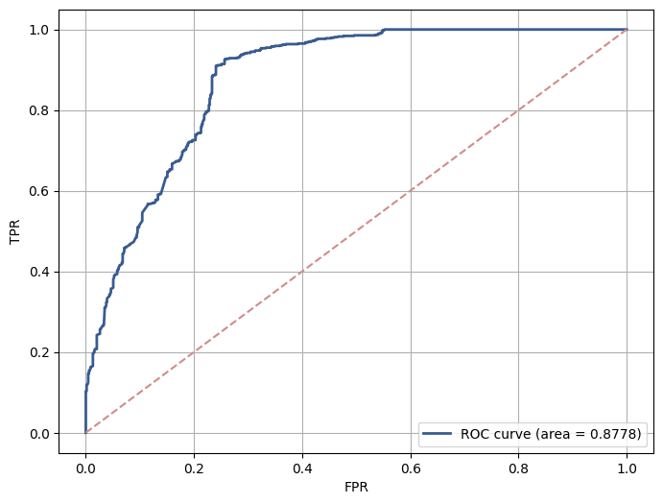
XGBoost
Accuracy: 0.7179
F1-Score: 0.7799
ROC-AUC: 0.8778

Slide 14
Основные проблемы
Переобучение
Дисбаланс данных
RandomUnderSampler

Slide 15
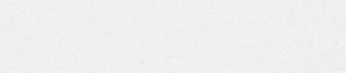

Программный продукт

Slide 16
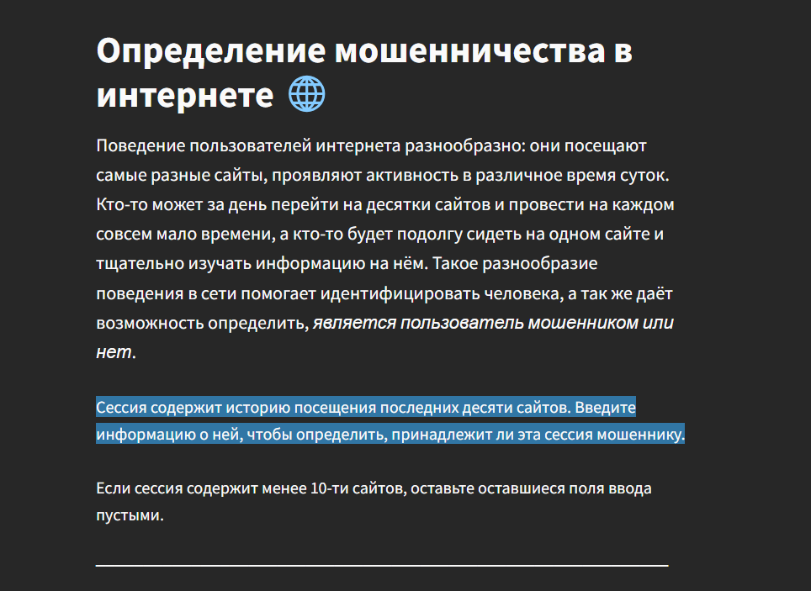

Slide 17
Вывод
Был разработан программный продукт с моделью машинного обучения, которая предсказывает, на сколько процентов сессия в Интернете принадлежит злоумышленнику.

